Slide 1
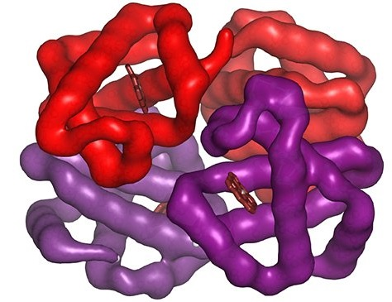
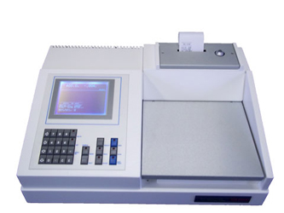
Univerzitet u Beogradu
Fakultet veterinarske medicine
Katedra za fiziologiju i biohemiju
Vežba VIII
Određivanje koncentracije hemoglobina
Izračunavanje hematoloških indeksa

Slide 2
Ključna pitanja i zadaci
Zadaci
Odrediti broj eritrocita u uzorku krvi.
Odrediti konc. Hb metodama po Sahliju i Drabkin-u.
Odrediti hematokritsku vrednost
Iz dobijenih rezultata izračunati: MCV, MCH i MCHC.
Izvesti Taichmannov-u reakciju.
Obavezan rezultat u svesci!
Uloge hemoglobina (Hb)?
Biohemijske osobine Hb?
Koncentracija Hb?
Metode za određivanje konc. Hb?
Metoda po Sahliju i Drapkinu?
Hematokrit?
Hematološki indeksi?
Hemin kristali?
Eritrocit
Hemoglobin
Hem

Slide 3
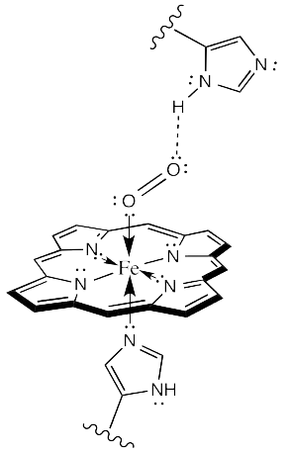
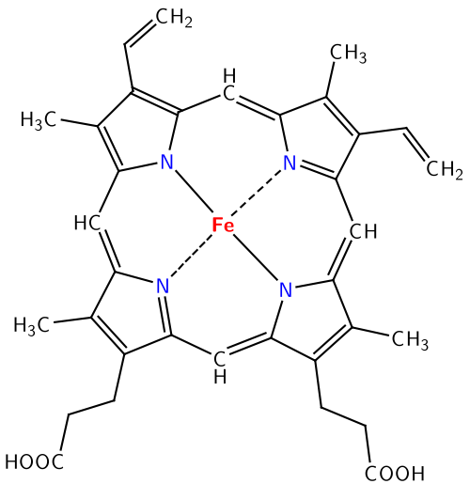
Hemoglobin (Hb)
Hemoglobin pripada grupi složenih proteina – hromoproteida.
Vezuje i transportuje molekulski kiseonik.
Proteinski deo (globin)
Neproteinski deo (hem)
Pufer krvi!
120-150 g/L krvi
α2
O2
α1
β1
β1
Hem

Slide 4
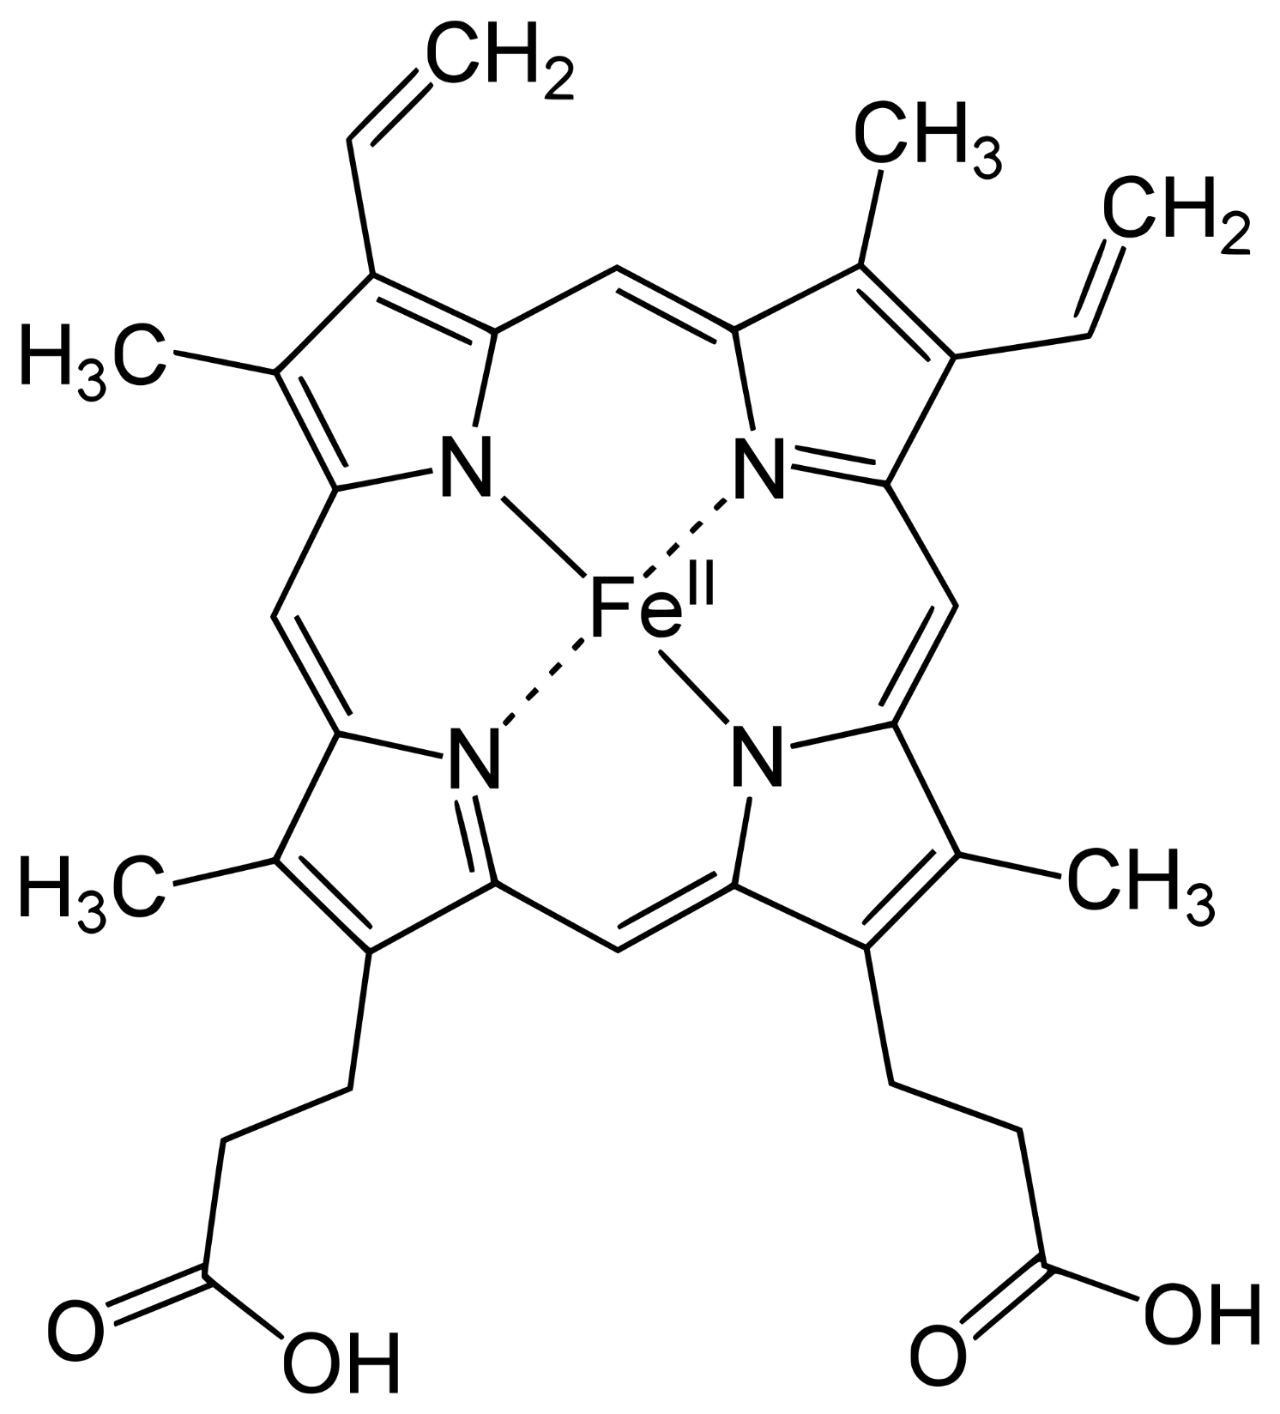
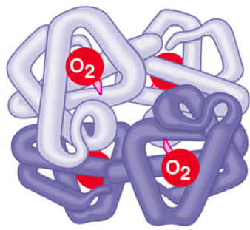
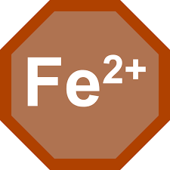
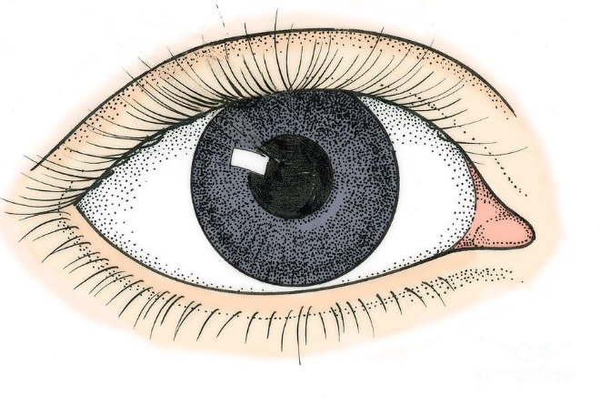
Metode za određivanje koncentracije Hb
Kolorimetrijske
Subjektivne
Gasometrijske
Objektivne
Poređenje intenziteta boje Hb ili derivata Hb sa standardom.
Merenje intenziteta boje Hb ili derivata Hb.
Hemijske
Intenzitet boje je proporcionalan koncentraciji Hb.
Merenje količine vezanog O₂ u određenoj zapremini krvi.
Merenje koncentracije gvožđa.
1 g Hb vezuje 1,34 cm³ O₂.
Zastupljenost Fe²⁺ u 1 molekulu Hb je 0,334 %.

Slide 5
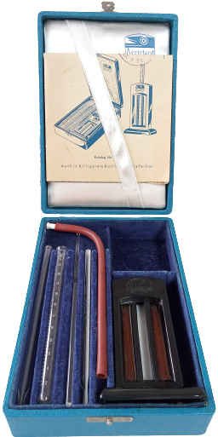
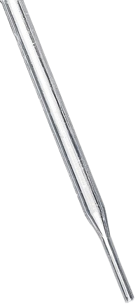
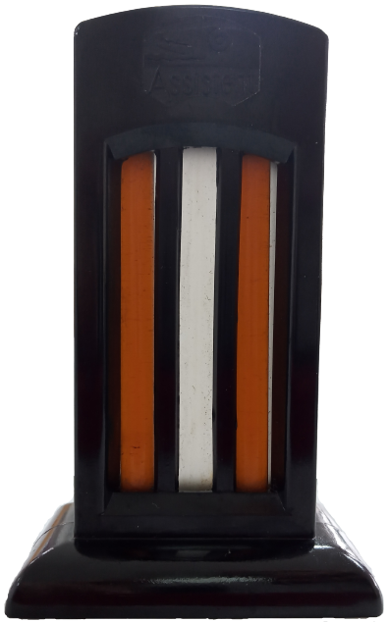
Metoda po Sahli-u
Subjektivna i manje precizna metoda.

Slide 6
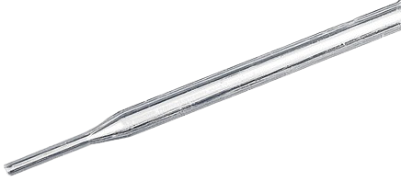
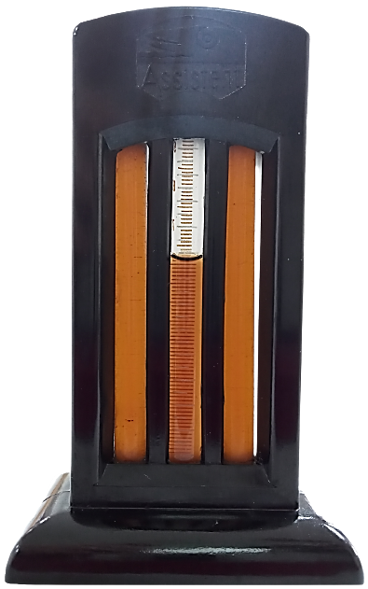
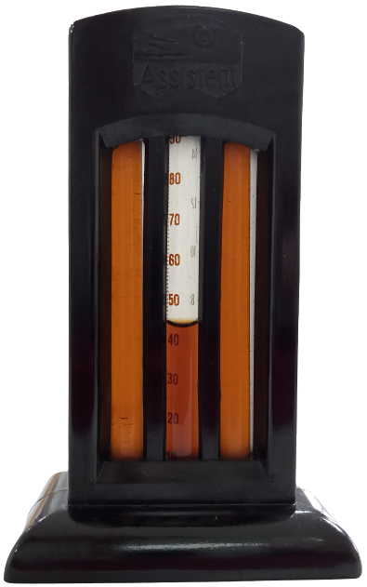
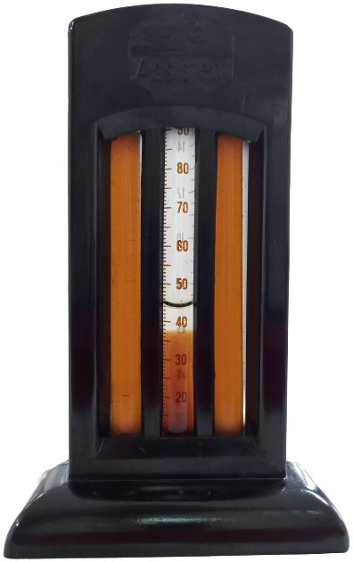
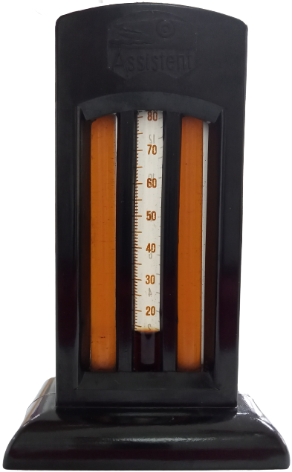
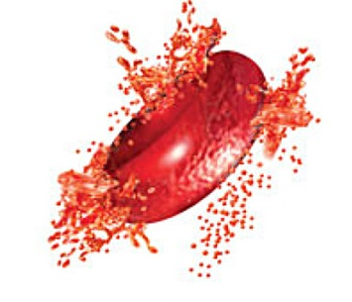
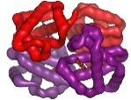
Metoda po Sahli-u
1. Sipati 0, 1 M HCl u kivetu do oznake 10
na braon skali.
2. Dodati 0,02 mL krvi u 0,1 M HCl u kiveti.
3. Sačekati 2-3 minuta da se formira derivat
hemoglobina, hematin-hlorhidrat.
4. Sipati destilovanu vodu dok se boja rastvora
u kiveti ne izjednači sa bojom standardnog
rastvora u kontrolnim cevčicama.
10
Hematin-hlorhidrat
(derivat hemoglobina)
5. Očitati i preračunati dobijenu vrednost na
beloj skali (g% x 10 = g/L).
Fe²⁺
Fe³⁺

Slide 7
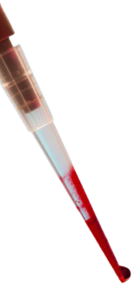
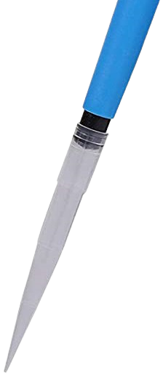
Metoda po Drabkin-u
Objektivna i precizna metoda.
1. Sipati 5 mL Drabkin-ovog reagensa u epruvetu.
2. Dodati 0,02 mL krvi u epruvetu sa Drabkin-ovim reagensom.
3. Nakon 5 min. sadržaj epruvete preneti u kivetu i fotometrirati
na 540-546 nm (λ).
Hb (Fe²⁺) + K₃Fe³⁺CN₆
MetHb (Fe³⁺) + K₄Fe²⁺CN₆
Cijanomethemoglobin
(CNFe³⁺ globin)

Slide 8
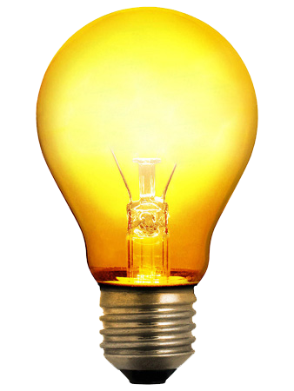
Metoda po Drabkin-u
Fotometriranje na spektrofotometru
Intenzitet boje je proporcionalan koncentraciji CNFe³⁺ globina.
Viša koncentracija CNFe³⁺ globina?
Apsorbanca (A)
raste
λ=540 nm
A x 368 = konc. Hb (g/L)
CNFe³⁺ globin
Izvor svetlosti
Blenda
Kiveta
Fotoćelija

Slide 9
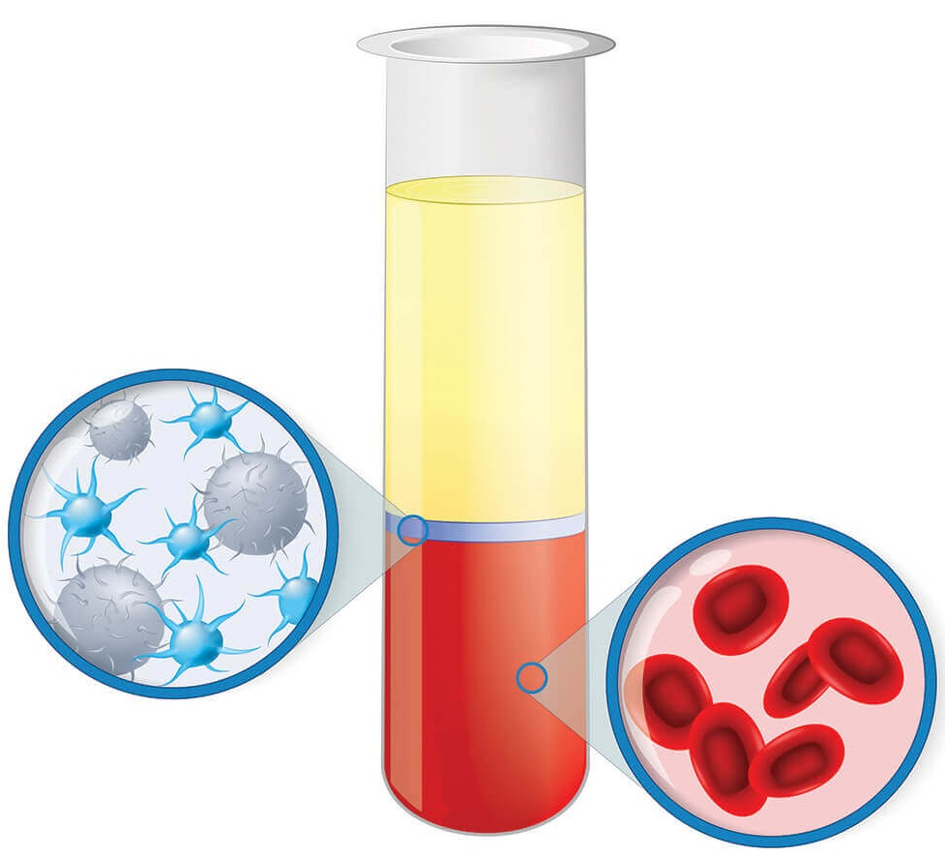
Hematokrit (Ht, Hct)
Odnos zapremine eritrocita i pune krvi (L/L ili %).
Zavisi od?
Krvna plazma
(55 %)
Zapremine krvne plazme
Broja eritrocita
Veličine eritrocita
Leukociti i trombociti
(~1 %)
Oblika eritrocita
Eritrociti (45 %)

Slide 10
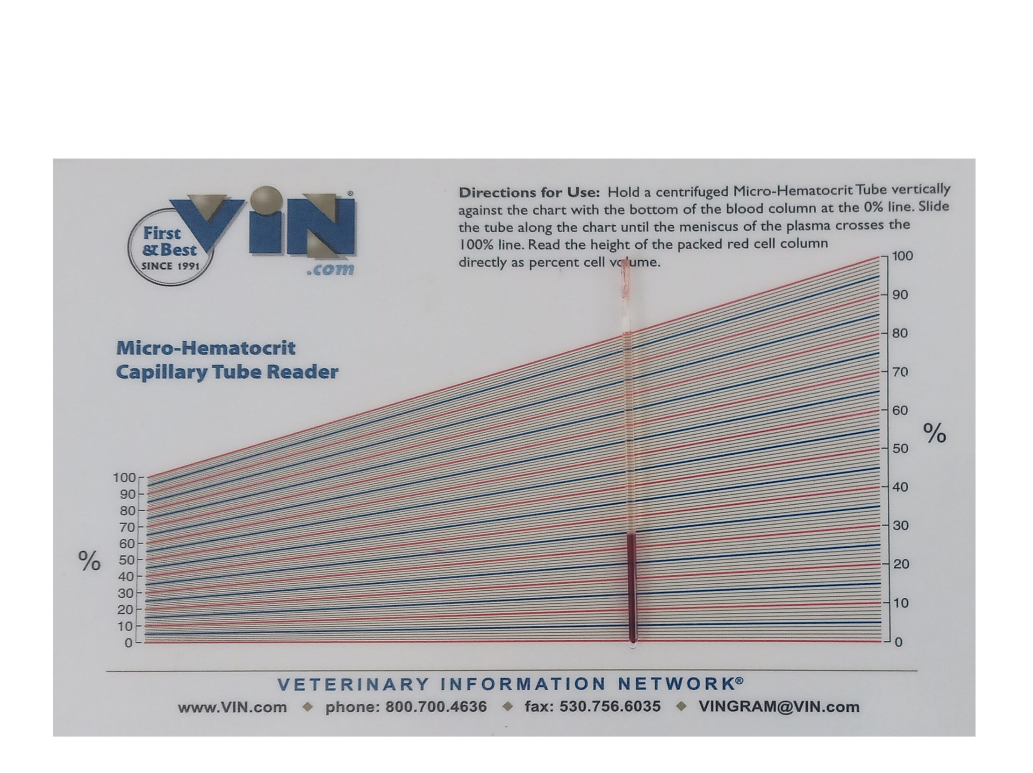
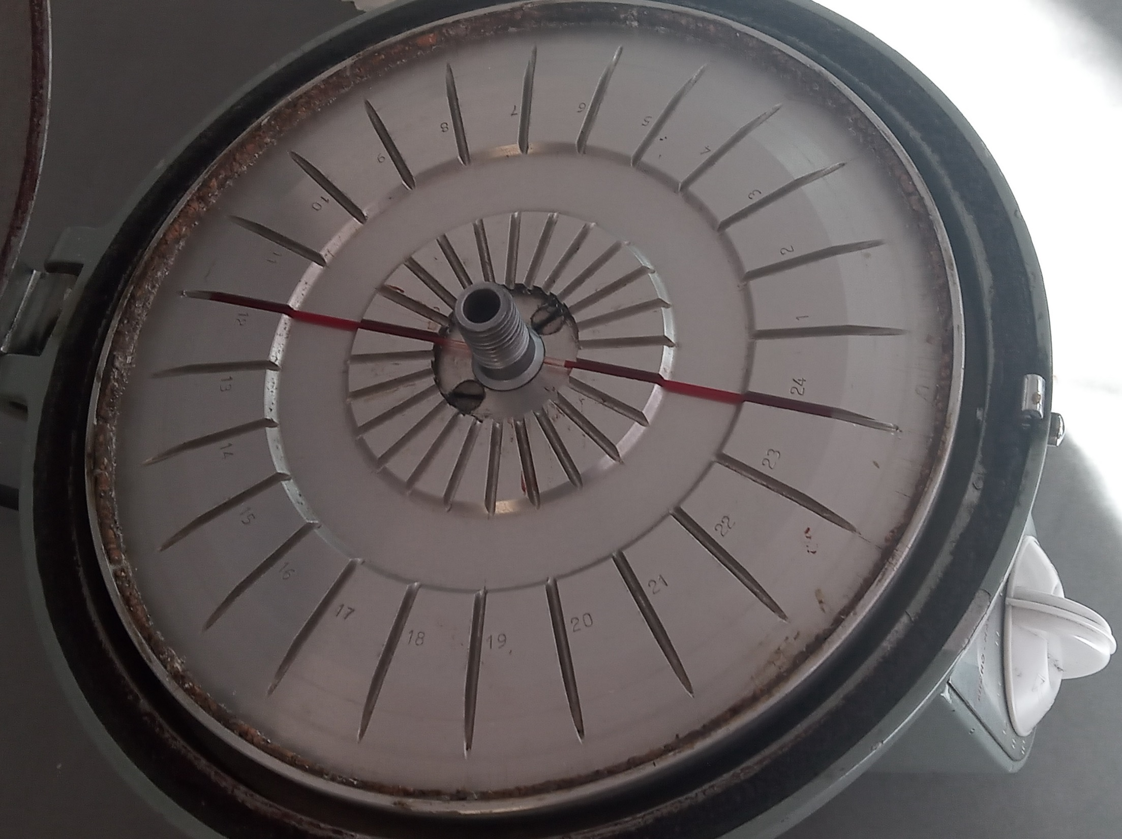
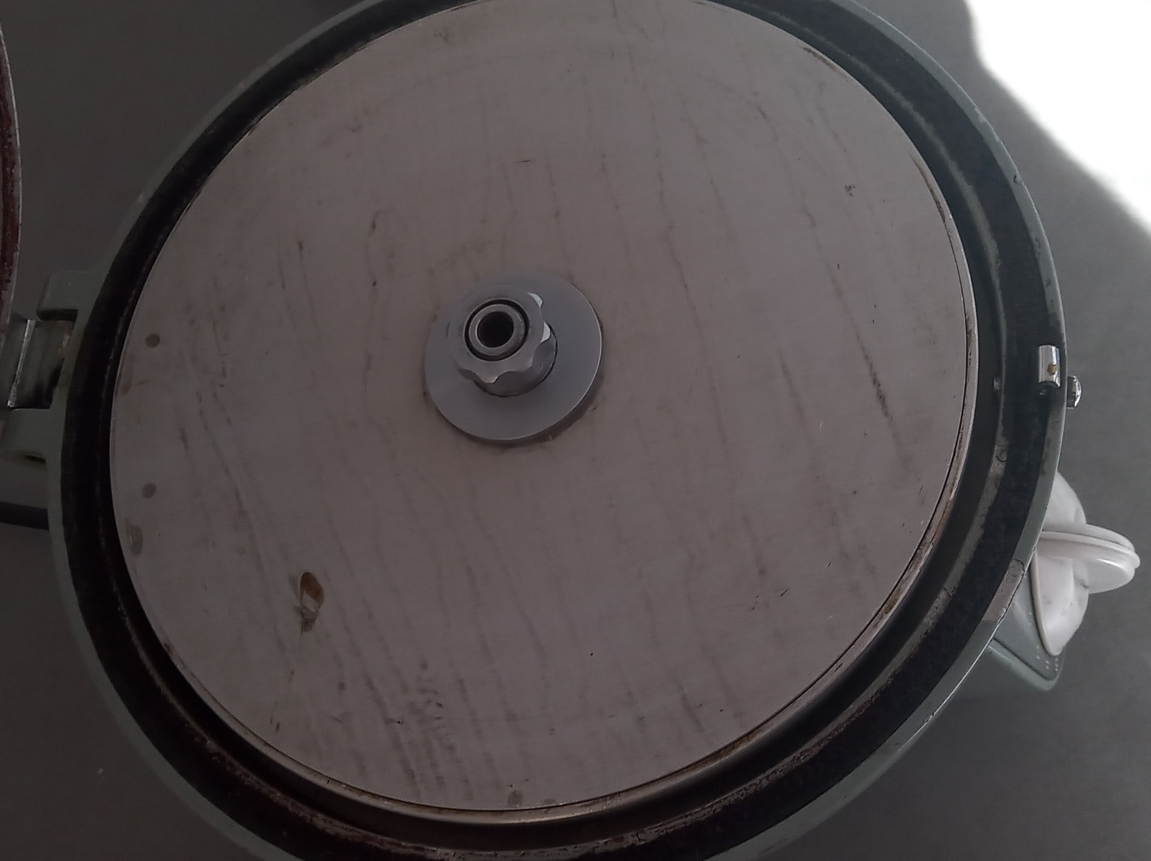
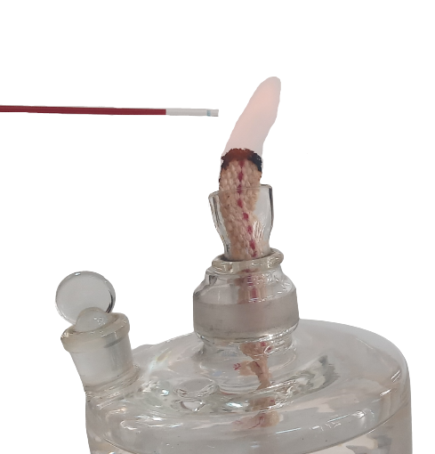
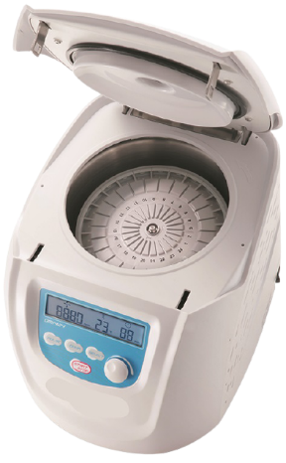
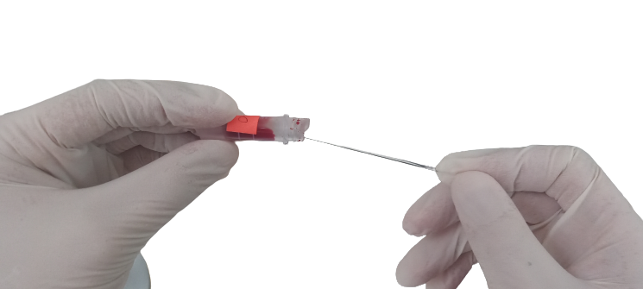
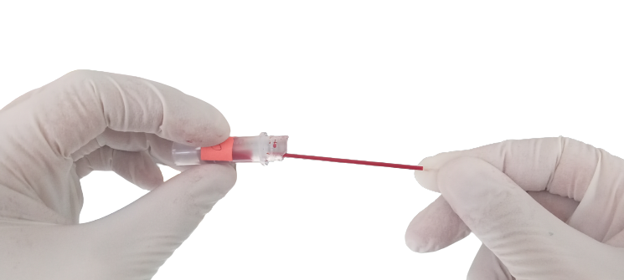
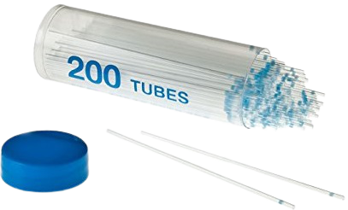
Hematokrit (Ht, Hct)
Dobija se centrifugiranjem krvi uzete sa antikoagulansom.
Fiziološki – 45 %
Kapilarne cevčice
Centrifuga za mikrohematokrit

Slide 11
Hematološki indeksi
Pouzdani pokazatelji tipa anemije u kliničkoj praksi
MCV (fL)
Prosečna zapremina eritrocita
MCH (pg)
Prosečna količina hemoglobina u eritrocitu
MCHC (g/L)
Prosečna konc. hemoglobina u zapremini eritrocita
MCHC (g/L)
MCH (pg)
MCV (fL)
Fiziološki kod pasa: 316-344 (329) g/L
Fiziološki kod pasa: 63-75 (69) fL
Fiziološki kod pasa: 20-25 (23) pg
Hematokrit
Konc Hb
150 g/L
Konc Hb
0,4 L/L
150 g/L
MCHC (g/L) =
=
= 333 g/L
= 25/10⁻¹² g = 25 pg
=
= 0,067x10⁻¹² L = 67 fL
MCV (fL) =
=
MCH (pg) =
Broj eritrocita
Hematokrit
Broj eritrocita
6x10¹²/L
0,45 L/L
6x10¹²/L

Slide 12
Ključna pitanja i zadaci
Zadaci
Odrediti broj eritrocita u uzorku krvi.
Odrediti konc. Hb metodama po Sahliju i Drabkin-u.
Odrediti hematokritsku vrednost
Iz dobijenih rezultata izračunati: MCV, MCH i MCHC.
Izvesti Taichmannov-u reakciju.
Obavezan rezultat u svesci!
Uloge hemoglobina (Hb)?
Biohemijske osobine Hb?
Koncentracija Hb?
Metode za određivanje konc. Hb?
Metoda po Sahliju i Drapkinu?
Hematokrit?
Hematološki indeksi?
Hemin kristali?
Eritrocit
Hemoglobin
Hem

Slide 13
Hvala na pažnji!

